Slide 1

Bitácora
Senior A
Desafío 1

Slide 2

¡Identifícate!
Nombre del equipo:
Institución:
Eslogan:
ID:
Profes STEM+
1 |  | 2
Logo
Equipo Talentos STEM+ Colombia
1 |  | 6
2 |  | 7
3 |  | 8
4 |  | 9
5 |  | 10
Inserta el logo
de su equipo

Slide 3
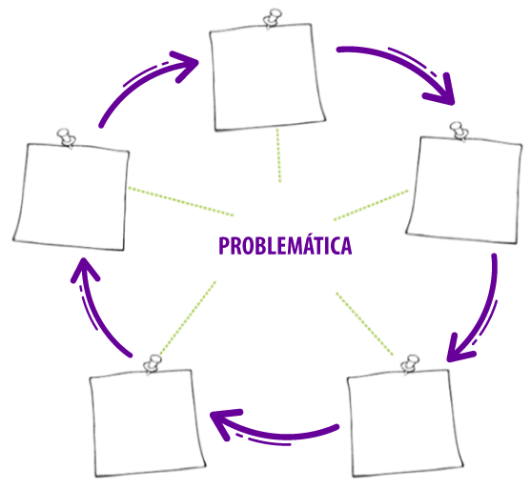
BRAINWALKING
Escribe las mejores ideas para mejorar el proyecto STEM+
1
2
3
4
5

Slide 4
FORMATO PARA ENCUESTA PARTE 1
Marque con una x, y justifique según sea el caso
PREGUNTA | TOTALMENTE | PARCIALMENTE | NADA
1. ¿La solución que estamos proponiendo aborda todo el problema?
¿Por qué?
2. ¿Cree que hay otra idea de solución para el proyecto STEM+?
Proponga una:
3. ¿Usted se beneficia de la solución de este proyecto STEM+?
¿Cómo lo hace?

Slide 5
FORMATO PARA ENCUESTA PARTE 2
Marque con una x, y justifique según sea el caso
PREGUNTA | TOTALMENTE | PARCIALMENTE | NADA
4. ¿Cree que podemos llevar nuestro proyecto STEM+ a otro nivel?
Sugerencias
5. ¿Considera que la solución propuesta en nuestro proyecto STEM+ puede ajustarse de manera más especializada a sus necesidades?
¿Cómo lo hace?

Slide 6

ANÁLISIS DE DATOS
TABLA GENERAL DE CONTEO
PREGUNTA | TOTALMENTE | PARCIALMENTE | NADA | TOTAL RESPUESTAS
¿La solución que estamos proponiendo aborda todo el proyecto STEM+?
¿Cree que hay otra idea de solución para el proyecto STEM+?
¿Usted se beneficia de la solución de este proyecto STEM+?
¿Cómo cree que podemos llevar nuestro proyecto STEM+ a otro nivel?
¿La solución que proponemos puede ajustarse de manera más especializada a sus necesidades en relación con proyecto STEM+?
TOTAL |  |  |  | 75

Slide 7
NIVELES PARA EVALUAR
TABLA DE FRECUENCIAS
NIVELES PARA EVALUAR LA SOLUCIÓN A NUESTRA PROBLEMÁTICA
OPCIÓN | TOTAL RESPUESTAS
TOTALMENTE
PARCIALMENTE
NADA
TOTAL | 75
Puntaje total en la opción totalmente | Interpretación
50 - 75 | La idea de solución tiene una funcionalidad, es viable, de fácil acceso e impacta de manera positiva a la comunidad
35 - 49 | La idea de solución es buena, pero requiere mejoras o ajustes en algunos aspectos clave para alcanzar sus metas de forma satisfactoria.
1-34 | Es necesario revisar la idea de solución, viabilidad, funcionalidad, acceso e impacto.
PREGUNTA MÁS REPRESENTATIVA PARA SOLUCIONAR EL PROBLEMA
Haz un diagrama de barras
¿En qué nivel nos encontramos?

Slide 8
CONCLUSIÓN
PREGUNTA MÁS REPRESENTATIVA PARA SOLUCIONAR EL PROBLEMA

Slide 9

Escriban las ideas más relevantes que nos permiten mejorar nuestra propuesta de solución.
ANTES PENSABA...
...AHORA PIENSO

Slide 10

BRIEF A
Senior

Slide 11


Título del proyecto: (Máximo 20 palabras) Se elabora a partir de la problemática que trabajan en su proyecto STEM+.
¿Cuál es la situación problema? (Máximo 80 palabras) Describen de forma puntal por qué trabajan esta problemática en su proyecto STEM+, reconociendo las necesidades del territorio.
Misión nacional:
Bioeconomía
Recursos naturales
Territorios sostenibles
¿Cuál es la pregunta problema a partir del proceso de investigación? (Máximo 30 palabras) se formula a partir de una necesidad o interés y la definen claramente para que se responda de manera lógica y secuencial.
Objetivo (Máximo 30 palabras) Se plantea de manera clara y medible, incluyendo el qué, para qué y cómo, usando verbos en infinitivo. Debe ser realista y alcanzable.

Slide 12



¿Cuál es la propuesta de solución? (Máximo 100 palabras) Describen de forma clara y concisa la solución (prototipo), incluyendo materiales o estrategias.
¿Cuál es el contexto del proyecto?(Máximo 80 palabras) Brindan la información necesaria del territorio donde desarrollan su proyecto STEM+.
¿A quiénes impacta la situación problema? (Máximo 50 palabras) Toman esta información del ejercicio realizado en el momento Conecta, especificando la población que puede beneficiarse con su proyecto STEM+.

Slide 13

¿Qué otras propuestas de solución existentes les aportan información? (Máximo 150 palabras) Escriben las alternativas que le aportan a la solución de la problemática en su proyecto STEM+.
¿Qué información relevante obtuvimos de la comunidad a través de las encuestas? (Máximo 100 palabras) Registran datos relevantes que hayan proporcionado los diferentes actores de la comunidad.
¿Qué decisiones van a tomar como equipo para mejorar la propuesta de solución (Máximo 100 palabras)? Describen que aspectos van a tener en cuenta para mejorar su proyecto STEM+ enfocándose en resolver la problemática planteada.

Slide 14



¿Por qué es importante resolver la situación problema? (Máximo 100 palabras) Justifican la relevancia de su prototipo.
¿Qué concluyen de la propuesta de solución, a partir de la información recolectada? (2 conclusiones. Máximo 100 palabras) A partir de todo el trabajo realizado, resuman los puntos clave del proyecto STEM+, enfatizando su importancia y ofreciendo una reflexión final.
1.
2.
Compartan un gráfico estadístico del análisis de una encuesta Incluyen los gráficos más relevantes que hayan elaborado, asegurando que sean claros y observables.
¿Qué ideas tienen ahora de cómo pueden probar su propuesta de solución? (Máximo 80 palabras) Escriben alternativas que hayan surgido del análisis de datos y que aporten a la mejoría de su prototipo.

Slide 15

CONVERTIR BITÁCORA A PDF
Recuerden que, al finalizar el primer desafío, la bitácora debe ser cargada en formato PDF máximo 8 megas. Para guardarla tengan en cuenta los siguientes pasos:
1
Hagan clic en "Archivo"
2
Luego en "Guardar como" o "Exportar"
3
Seleccionen el formato PDF
4
Elijan la ubicación donde quedara guardado el archivo en el computador.
5
Escriban el nombre del archivo.
6
Presionen "Guardar".

